Slide 1
Лабораторная работа № 4
Дискреционное разграничение прав в Linux. Расширенные атрибуты Миленин Иван Витальевич

Slide 2
Цель работы
Получение практических навыков работы в консоли с атрибутами файлов для групп пользователей.

Slide 3
Ход работы

Slide 4
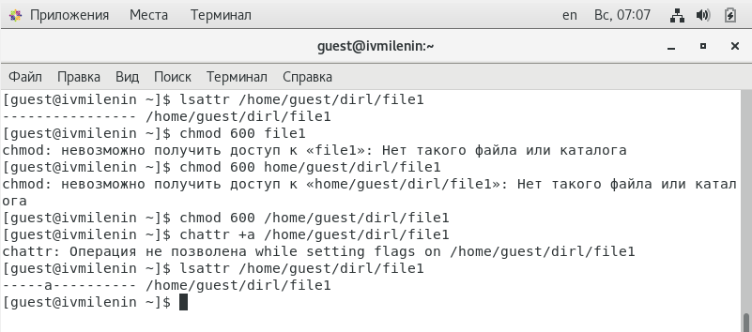
Проверка и настройка атрибута “а”

Slide 5
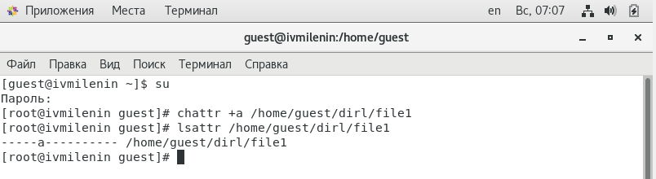
Проверка доступа на действия с атрибутом “а”

Slide 6
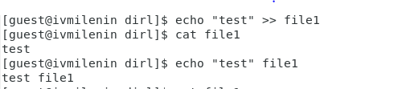
Дозапись в файл с атрибутом “а”

Slide 7
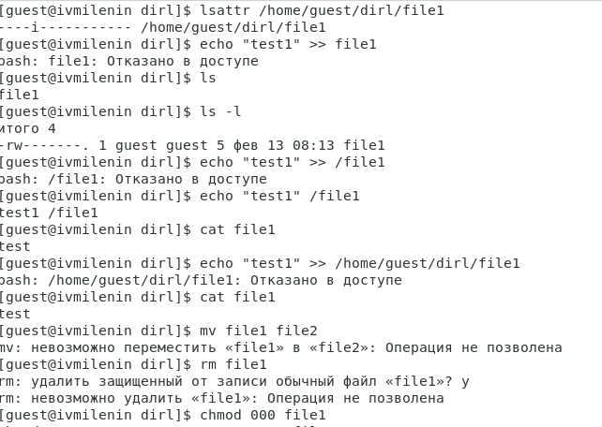
Проверка доступа на действия без всех атрибутов

Slide 8
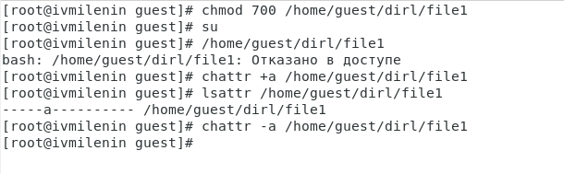
Проверка доступа на действия с атрибутом “i”

Slide 9
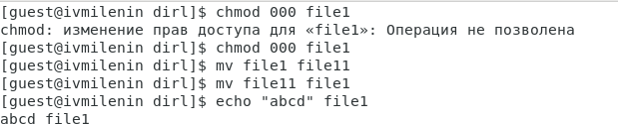
Дозапись в файл с атрибутом “i”

Slide 10
Вывод
В ходе работы были успешно получены практические навыки работы в консоли с атрибутами файлов для групп пользователей.

